Slide 1

Projeto de Graduação
de Engenharia Elétrica e Eletrônica
Primeiro Semestre de 2025
Engenharia Elétrica e Eletrônica
UNISANTA
Título: DESENVOLVIMENTO DE APLICATIVO PARA ESTIMATIVA DE TEMPO DE ACELERAÇÃO E ANÁLISE DINÂMICA DE MÁQUINAS DE INDUÇÃO DE DUPLA GAIOLA
Autores:
ANDERSON GOMES DA SILVA
LUCAS DE MENEZES OLIVEIRA
NYCOLAS EDUARDO LIMA DA SILVA
RODOLFO ALVES FERNANDES DA SILVA
Professor Orientador:
Alexandre Shozo Onuki

Slide 2

Introdução

Slide 3
Considerações Iniciais
Essencial na engenharia elétrica, especialmente no setor industrial.
Motores de indução são amplamente usados devido à robustez, simplicidade e eficiência.
Representam a maior parte do consumo de eletricidade industrial (~70% segundo a IEA, 2019).
Impactam diretamente os custos operacionais e a produtividade.

Slide 4
Objetivos
Fornece uma ferramenta interativa e intuitiva para engenheiros, pesquisadores e estudantes, capaz de realizar análises detalhadas de motores de indução de dupla gaiola;
Garantir que os gráficos de torque e corrente sejam realizados com precisão compatível a aplicações profissionais;
Desenvolver uma interface gráfica, que possibilitará ao usuário inserir dados de entrada, visualizar gráficos detalhados que mostram o comportamento do motor sob diferentes condições operacionais, e gerar relatórios completos de suas análises.

Slide 5

Metodologia
Levantamento de Modelos Equivalentes
Definição de Algoritmos para Carga Mecânica
Determinação de Equações para Tempo de Aceleração
1
2
3
6
5
4
Testes de Desempenho
Desenvolvimento da Interface Gráfica (GUI)
Implementação Computacional

Slide 6

Implementação dos algoritmos do circuito equivalente do motor

Slide 7



Estrutura da programação do aplicativo
FRONT-END
BACK-END
Gestão de bancos de dados

Slide 8
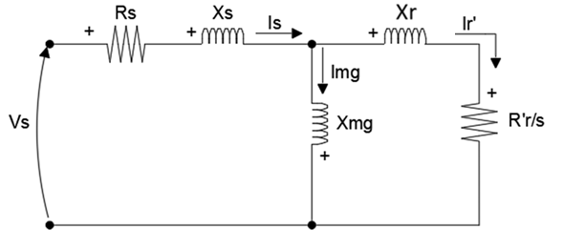



Metodologia para simulação do motor
Circuito equivalente do motor de indução
$$X_{mag}=\frac{\frac{V_{linha}}{\sqrt{3}}}{I_{vazio}}$$
$${\dot{Z}}_{th}= \frac{(X_{s}+ R_{s}{)∗X}_{mag}}{R_{s}+X_{mag}+X_{s}}$$
$${\dot{V}}_{th}= \frac{V_{fase}∗ X_{mag}}{R_{s}+X_{mag}+X_{s}}$$
Equação para a impedância equivalente de Thévenin
Equação para a tensão equivalente de Thévenin
Equação para a reatância de magnetização

Slide 9
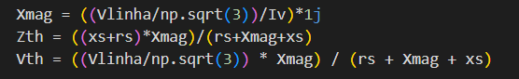
Algoritmo para o modelo equivalente de Thévenin
No script apresentado na figura abaixo, são estabelecidas as equações do modelo equivalente de Thévenin para a análise do motor.
Algoritmo para modelo equivalente de Thévenin

Slide 10
Definição para o escalonamento do escorregamento
Diferença entre a velocidade síncrona e a do rotor.
Permite obtenção contínua e coerente dos parâmetros ao longo do ciclo de operação do motor.
Partida: Escorregamento próximo de 1.
Velocidade nominal: Escorregamento próximo de 0.

Slide 11
Algoritmo para o escalonamento do escorregamento
No script descrito na figura abaixo, são gerados pontos discretos entre esses dois valores, representando a evolução do escorregamento ao longo do tempo.
Algoritmo para escalonamento do escorregamento

Slide 12
Definição para as condições de partida e tensão inicial de linha
Ajuste da tensão de alimentação para adaptar o comportamento inicial do motor
Usuário pode selecionar a condição de partida ideal para seu cenário
Maior flexibilidade na análise do desempenho do motor
Simulação realista para diferentes condições operacionais

Slide 13
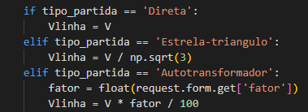
Algoritmo para as condições de partida e tensão inicial de linha
No script descrito na figura abaixo, é definido comportamento da tensão de linha (Vlinha) e calcular parâmetros elétricos fundamentais para a análise do motor de indução em diferentes tipos de partida.
Algoritmo para definição da tensão de alimentação do motor

Slide 14
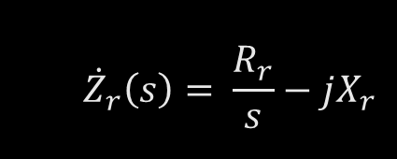
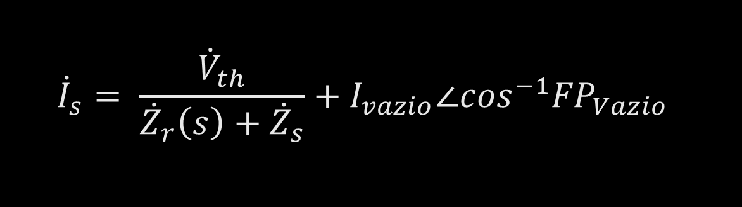


Definição para a corrente do estator e corrente do rotor em função do escorregamento
$${\dot{I}}_{s}= \frac{{\dot{V}}_{th}}{{\dot{Z}}_{r}\left(s\right)+{\dot{Z}}_{s}}+I_{vazio}{∠cos}^{−1}{FP}_{Vazio}$$
$${\dot{I}}_{r}= \frac{{\dot{V}}_{th}}{{\dot{Z}}_{r}\left(s\right)}$$
Equação para a corrente do estator
$${\dot{Z}}_{r}\left(s\right)= \frac{R_{r}}{s}−jX_{r}$$
Equação para a corrente do rotor
$${\dot{Z}}_{s}= R_{s}−jX_{s}$$
Equação para a impedância do rotor
Equação para a impedância do estator

Slide 15
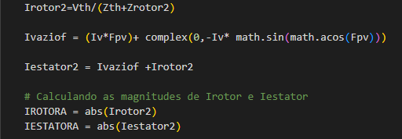
Algoritmo para a corrente do estator e corrente rotor em função do escorregamento
A definição da corrente do estator e corrente do rotor em função do escorregamento é realizada através do script descrito abaixo.
Algoritmo para simulação das correntes em função do escorregamento

Slide 16


Definição para o comportamento das potências em função do escorregamento
$$P_{Eixo}= \left(\left|{{\dot{I}}_{r}}^{2}\right|∗Z_{{rotor}_{real}}∗3\right) −{Perdas}_{A+V+F}$$
$${Perdas}_{A+V+F}=Pav∗\left(1−s\right) +Pe$$
Equação para a potência no eixo
Equação para a perdas totais
$$P_{Convertida}= \left(\left|{{\dot{I}}_{r}}^{2}\right|∗ Z_{{rotor}_{real}}∗3\right)$$
$$P_{Consumida}= P_{Consumida} +\left(\left|{{\dot{I}}_{s}}^{2}\right|∗Z_{th_{real}}∗3\right)$$
Equação para a potência convertida
Equação para a potência consumida
$$P_{Ativa}= \frac{P_{Consumida}}{η}$$
$$P_{Aparente}= \frac{P_{Ativa}}{F_{P}}$$
Equação para a potência ativa
Equação para a potência aparente

Slide 17
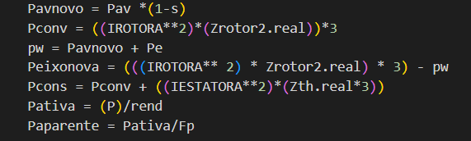
Algoritmo para o comportamento das potências em função do escorregamento
No script descrito na figura abaixo, é definido comportamento da das potências para a análise do motor de indução.
Algoritmo para a estimativa de potências em função do escorregamento.

Slide 18

Definição para o comportamento do torque em função do escorregamento
Para analisar o comportamento do torque em função do escorregamento, o algoritmo simula a dinâmica de um motor de indução, ajustando a resistência e a reatância do rotor conforme a evolução do escorregamento durante a aceleração.
A equação que determina o torque no eixo do motor, considerando essa variação, é expressa pela equação abaixo, permitindo uma representação precisa do desempenho do motor ao longo do processo de partida
$$T_{Eixo}=\frac{P_{Eixo}}{ω_{s}}​​$$
Equação para o torque no eixo

Slide 19
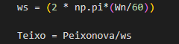
Algoritmo para o comportamento do torque em função do escorregamento
No script descrito na figura abaixo, é definido comportamento da do torque no eixo.
Algoritmo para determinar o comportamento torque no eixo

Slide 20
Definição para o comportamento dinâmico das impedâncias do rotor com dupla gaiola
Processo de Ajuste em Duas Etapas
1. Definição da Resistência Inicial
Ajustada conforme o torque fornecido pelo catálogo do fabricante.
Processo iterativo: resistência aumentada gradualmente (1/500 do valor inicial) até alcançar o torque desejado.
2. Ajuste Contínuo da Resistência do Rotor
Modificação conforme o escorregamento.
Redução gradual até atingir o valor normal próximo à velocidade nominal.
Uso de função exponencial decrescente, com expoente ajustado pelo usuário.

Slide 21
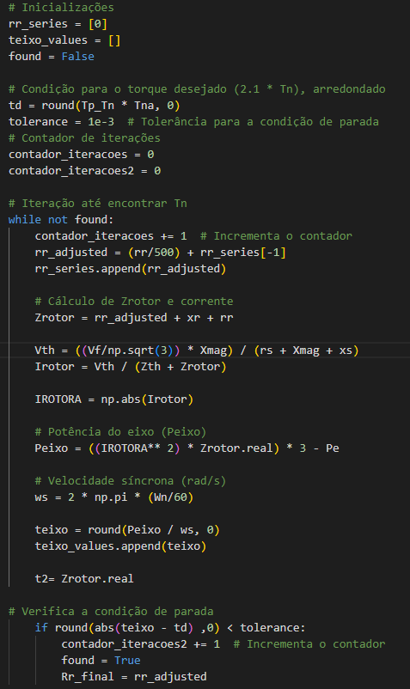
Algoritmo para o comportamento dinâmico das impedâncias do rotor com dupla gaiola
Em motores de indução com rotor de dupla gaiola, a impedância do rotor varia durante a aceleração, alterando a curva de torque. Para simular esse comportamento, o algoritmo ajusta a resistência e a reatância do rotor em cada iteração. O processo ocorre em duas etapas: primeiro, a resistência inicial é ajustada iterativamente até atingir o torque especificado pelo fabricante; em seguida, a resistência do rotor é reduzida gradualmente conforme o escorregamento diminui, utilizando uma função exponencial decrescente. Essa abordagem permite uma simulação precisa da dinâmica do torque, garantindo maior fidelidade ao comportamento real do motor.
$${\dot{Z}}_{{rotor}_{ajustada}}= {\dot{Z}}_{rotor} −\left\{\left({\dot{Z}}_{rotor} − R_{r}\right) ∗ {\left(1 − s\right)}^{\frac{1}{{Rr}_{fator}}} \right\}$$
Equação da impedância ajustada do rotor
Algoritmo para simulação de efeito de dupla gaiola no aumento do torque inicial

Slide 22

Definição para as curvas para simulação da carga mecânica
Antes de selecionar o tipo de curva de torque para simulação, o usuário pode definir dois parâmetros importantes: $T_{Inicial}$, que representa o torque aplicado no início da partida e a nominal de operação $T_{Nominal}​$.
$$T_{Carga} \left(s\right)=T_{Inicial}+\left(T_{Nominal}​− T_{Inicial}\right)∗\left(1−s\right)$$
$$T_{Carga} \left(s\right)=T_{Inicial}+{\left(T_{Nominal}​− T_{Inicial}\right)}^{2}∗\left(1−s\right)$$
Equação para carga linear
Equação para carga quadrática
$$T_{Carga} \left(s\right)=T_{Inicial}+{\left(T_{Nominal}​− T_{Inicial}\right)}^{3}∗\left(1−s\right)$$
Equação para carga cúbica

Slide 23
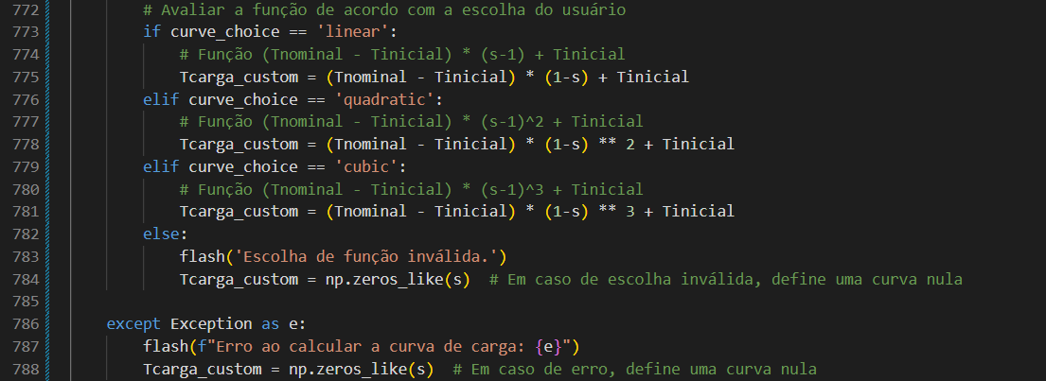
Algoritmo para as curvas para simulação da carga mecânica
No script ilustrado na figura abaixo, o usuário pode definir o tipo de carga para a análise, garantindo maior flexibilidade e precisão na simulação.
Algoritmo para a determinação do torque de carga

Slide 24
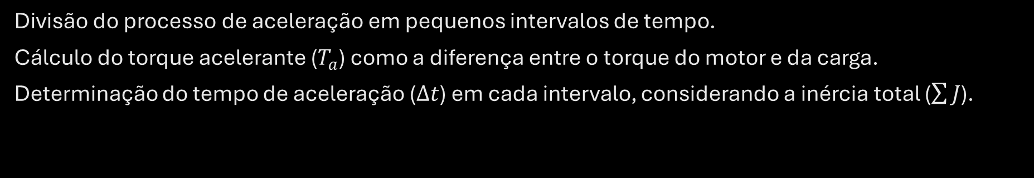
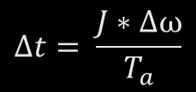


Definição para a determinação do tempo de aceleração do motor
Divisão do processo de aceleração em pequenos intervalos de tempo.
Cálculo do torque acelerante ($T_{a}$) como a diferença entre o torque do motor e da carga.
Determinação do tempo de aceleração ($Δt$) em cada intervalo, considerando a inércia total ($\sum{J}$).
$$Δt= \frac{J∗Δω}{T_{a}}$$
$$Δt= \frac{\sum{J}∗ω_{s}∗\left(ω_{i}−ω_{i−1}\right)}{T_{a\left(médio\right)}}$$
Equação fundamental do tempo de aceleração
Equação do tempo de aceleração para cada intervalo de escorregamento
$$T_{aceleração total}=\sum_{i}{{Δt}_{i}}$$
$$T_{a}= T_{Eixo}−T_{Carga}$$
Equação para o torque de aceleração
Equação para o tempo de aceleração total

Slide 25
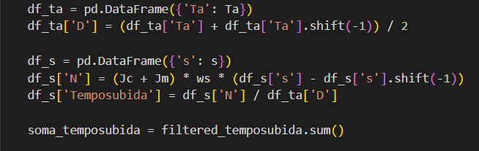
Algoritmo para a determinação do tempo de aceleração do motor
No script descrito na figura abaixo, é determinado o tempo de aceleração para cada intervalo de escorregamento e o tempo de aceleração total.
Algoritmo para a determinação do tempo de aceleração

Slide 26

Avaliação do Aplicativo Desenvolvido

Slide 27
Metodologia para Simulação para Avaliação do Aplicativo
Avaliar a precisão do aplicativo no cálculo de parâmetros de motores de indução.
Comparação dos resultados obtidos com dados técnicos de referência para validar o desempenho do sistema.
Foram escolhidos motores de 60 HP a 350 HP, com rotações de 1200 e 1800 RPM.
Informações extraídas de catálogos da WEG e do aplicativo "Induction motor data".
O aplicativo foi testado gerando gráficos de corrente e torque em função da rotação síncrona.
Os valores simulados foram confrontados com os dados dos catálogos, analisando erros absolutos em diferentes condições operacionais.

Slide 28
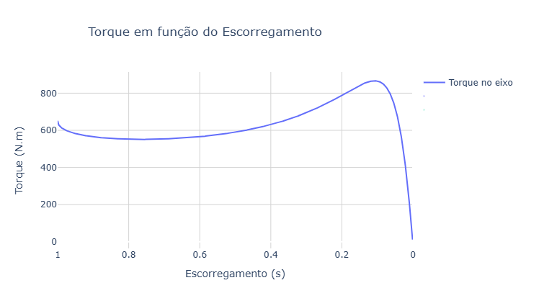
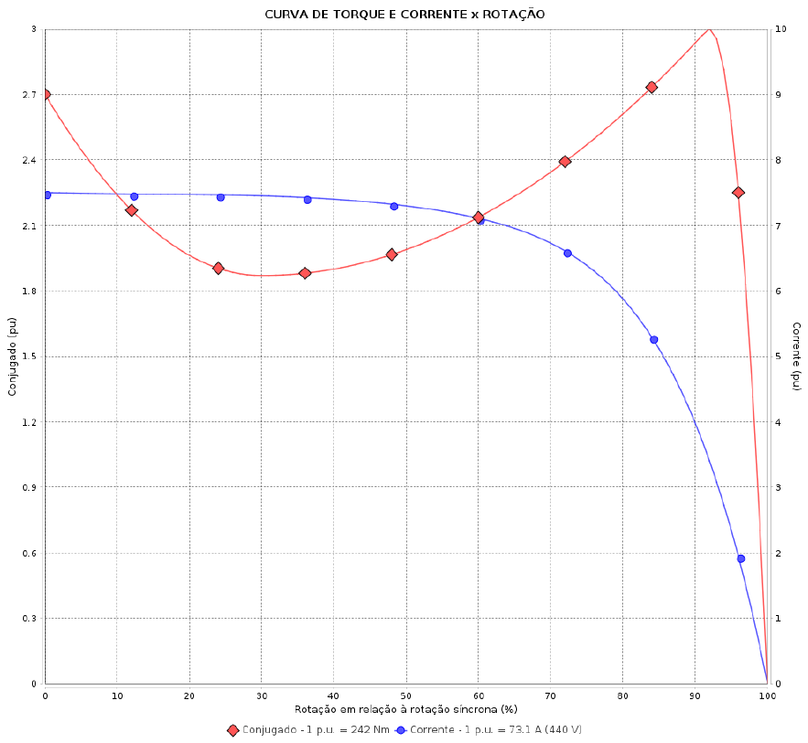
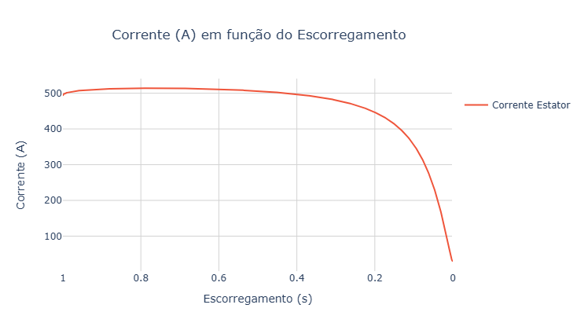
Motor de 60HP e 1800RPM
Quadro comparativo entre os valores das correntes declarados em catálogo e encontrado pelo aplicativo para o motor de 60 HP e 1800 RPM.
Velocidade (RPM) | Escorregamento | Corrente
 |  | Simulada (A) | Catálogo (A) | Erro Absoluto (%)
0 | 1 | 492 | 548,25 | 11,43%
1780 | 0,0111 | 73,1 | 73,1 | 0%
Quadro comparativo entre os valores de torque declarados em catálogo e encontrado pelo aplicativo para o motor de 60 HP e 1800 RPM.
Curva de Conjugado do motor de 60 HP e 1800 RPM, obtido pelo aplicativo
Velocidade (RPM) | Escorregamento | Conjugado
 |  | Simulado (Nm) | Catálogo (Nm) | Erro Absoluto (%)
0 | 1 | 652 | 653,4 | 0,21%
1780 | 0,0111 | 242 | 242 | 0,00%
Quadro comparativo entre o valor de torque máximo declarado em catálogo e encontrado pelo aplicativo para o motor de 60 HP e 1800 RPM.
Conjugado Máximo
Simulado (Nm) | Catálogo (Nm) | Erro Absoluto (%)
866 | 726 | 16,17%
Curva da Corrente do motor de 60 HP e 1800 RPM, obtido pelo aplicativo
Curva de Conjugado e Corrente do motor de 60 HP e 1800 RPM

Slide 29
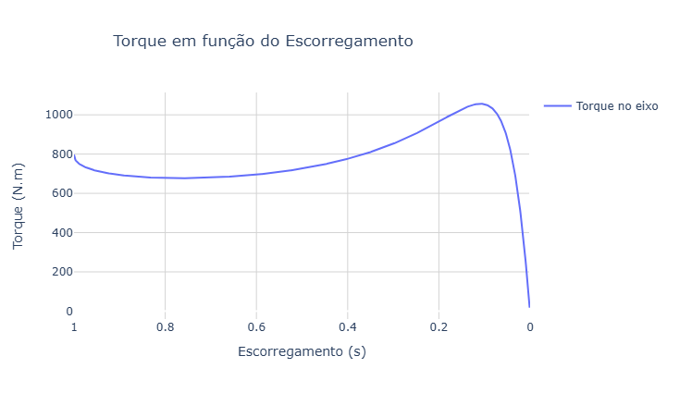
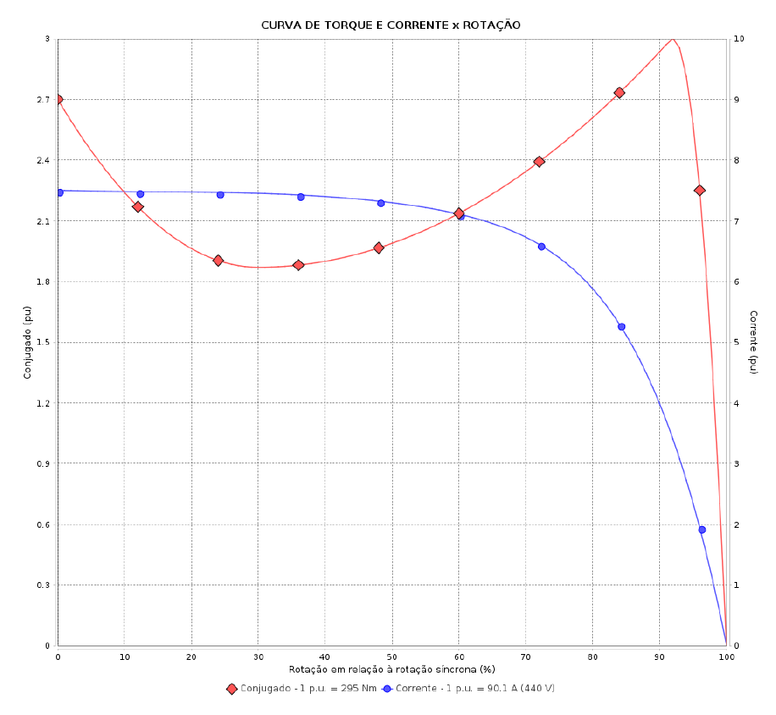
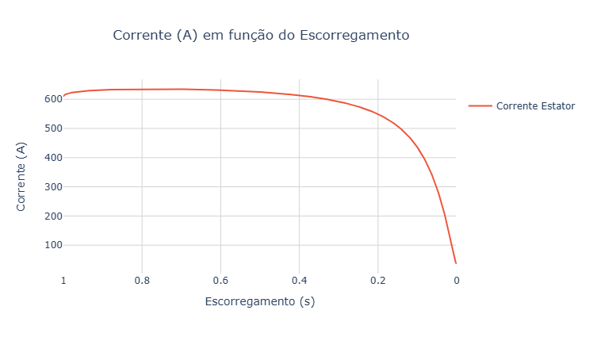
Motor de 75HP e 1800RPM
Quadro comparativo entre os valores das correntes declarados em catálogo e encontrado pelo aplicativo para o motor de 75 HP e 1800 RPM.
Velocidade (RPM) | Escorregamento | Corrente
 |  | Simulada (A) | Catálogo (A) | Erro Absoluto (%)
0 | 1 | 608 | 657,73 | 8,18%
1780 | 0,0111 | 90 | 90,1 | 0,11%
Quadro comparativo entre os valores de torque declarados em catálogo e encontrado pelo aplicativo para o motor de 75 HP e 1800 RPM.
Curva de Conjugado do motor de 75 HP e 1800 RPM, obtido pelo aplicativo
Velocidade (RPM) | Escorregamento | Conjugado
 |  | Simulado (Nm) | Catálogo (Nm) | Erro Absoluto (%)
0 | 1 | 796,58 | 796,5 | 0,01%
1780 | 0,0111 | 295 | 295 | 0,00%
Quadro comparativo entre o valor de torque máximo declarado em catálogo e encontrado pelo aplicativo para o motor de 75 HP e 1800 RPM.
Conjugado Máximo
Simulado (Nm) | Catálogo (Nm) | Erro Absoluto (%)
1056 | 885 | 16,19%
Curva da Corrente do motor de 75 HP e 1800 RPM, obtido pelo aplicativo
Curva de Conjugado e Corrente do motor de 75 HP e 1800 RPM

Slide 30
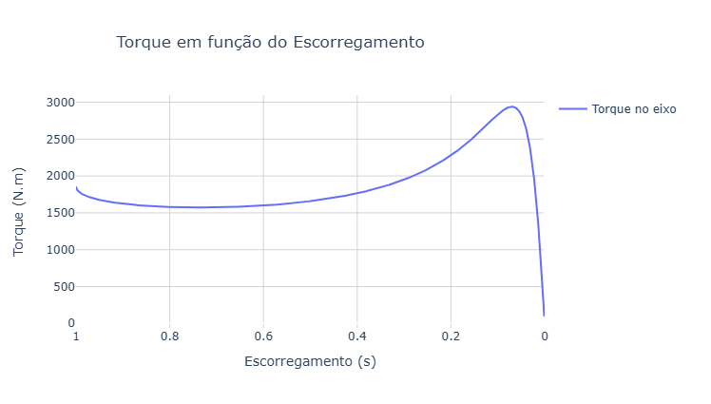
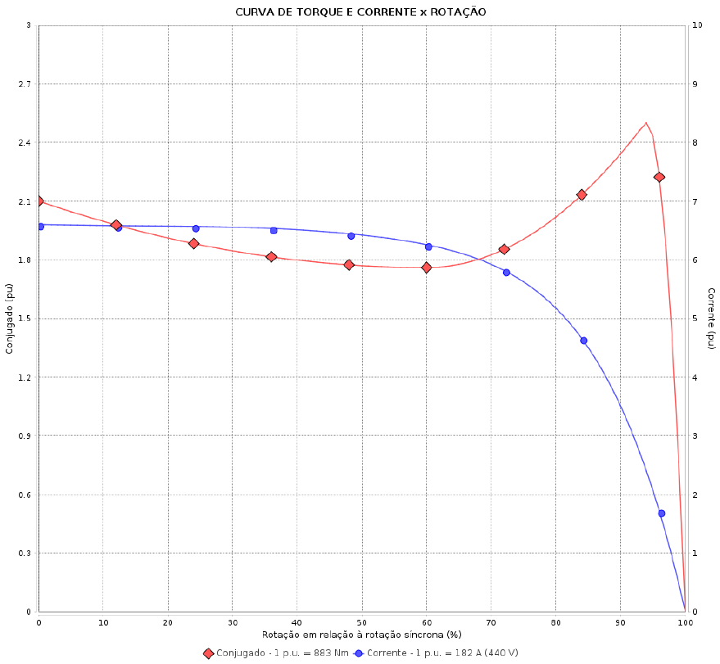
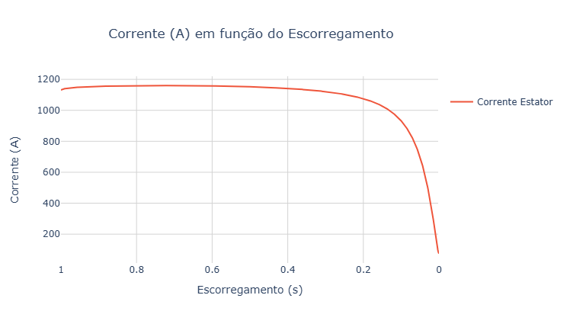
Motor de 150HP e 1200RPM
Quadro comparativo entre os valores das correntes declarados em catálogo e encontrado pelo aplicativo para o motor de 150HP e 1200RPM.
Velocidade (RPM) | Escorregamento | Corrente
 |  | Simulada (A) | Catálogo (A) | Erro Absoluto (%)
0 | 1 | 1129 | 1219,4 | 7,41%
1190 | 0,0083 | 182 | 182 | 0%
Quadro comparativo entre os valores de torque declarados em catálogo e encontrado pelo aplicativo para o motor de 150HP e 1200RPM.
Curva de Conjugado do motor de 150HP e 1200RPM, obtido pelo aplicativo
Velocidade (RPM) | Escorregamento | Conjugado
 |  | Simulado (Nm) | Catálogo (Nm) | Erro Absoluto (%)
0 | 1 | 1853,97 | 1854,3 | 0,02%
1190 | 0,0083 | 883 | 883 | 0,00%
Quadro comparativo entre o valor de torque máximo declarado em catálogo e encontrado pelo aplicativo para o motor de 150HP e 1200RPM.
Conjugado Máximo
Simulado (Nm) | Catálogo (Nm) | Erro Absoluto (%)
2939 | 2189,84 | 25,49%
Curva da Corrente do motor de 150HP e 1200RPM, obtido pelo aplicativo
Curva de Conjugado e Corrente do motor de 150HP e 1200RPM

Slide 31
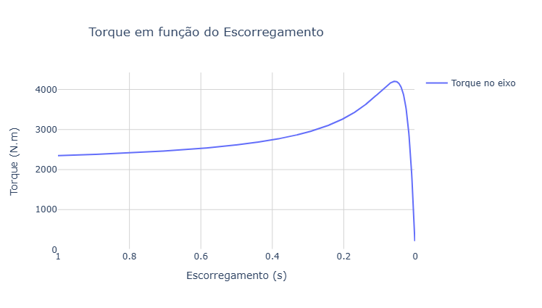
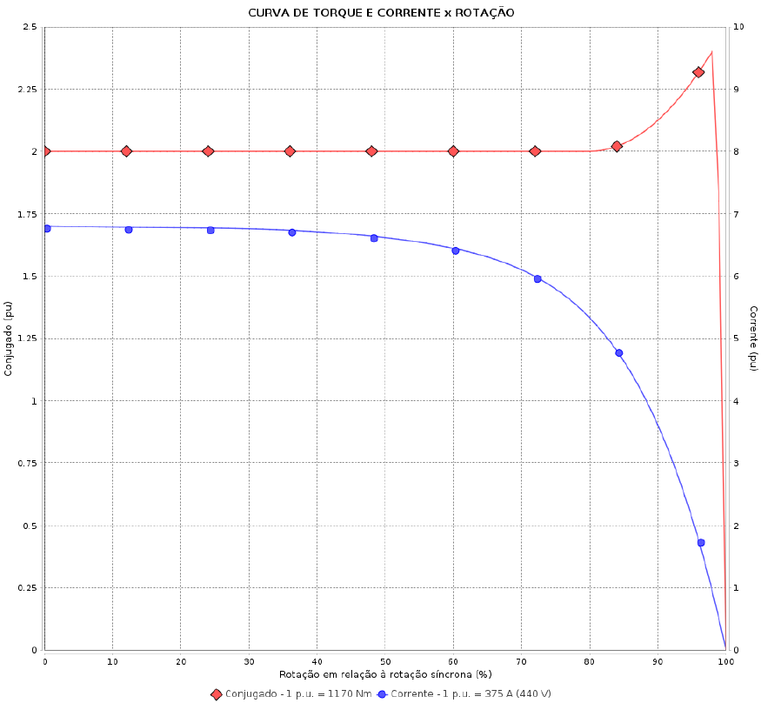
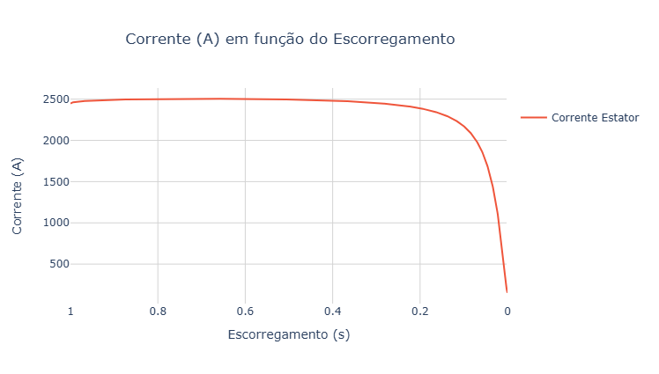
Motor de 300HP e 1800RPM
Quadro comparativo entre os valores das correntes declarados em catálogo e encontrado pelo aplicativo para o motor de 300HP e 1800RPM.
Velocidade (RPM) | Escorregamento | Corrente
 |  | Simulada (A) | Catálogo (A) | Erro Absoluto (%)
0 | 1 | 2447 | 2587,5 | 5,74%
1790 | 0,0056 | 375 | 375 | 0%
Quadro comparativo entre os valores de torque declarados em catálogo e encontrado pelo aplicativo para o motor de 300HP e 1800RPM.
Curva de Conjugado do motor de 300HP e 1800RPM, obtido pelo aplicativo
Velocidade (RPM) | Escorregamento | Conjugado
 |  | Simulado (Nm) | Catálogo (Nm) | Erro Absoluto (%)
0 | 1 | 2327 | 2340 | 0,56%
1790 | 0,0056 | 1174 | 1170 | 0,34%
Quadro comparativo entre o valor de torque máximo declarado em catálogo e encontrado pelo aplicativo para o motor de 300HP e 1800RPM.
Conjugado Máximo
Simulado (Nm) | Catálogo (Nm) | Erro Absoluto (%)
4202 | 2808 | 33,17%
Curva da Corrente do motor de 300HP e 1800RPM, obtido pelo aplicativo
Curva de Conjugado e Corrente do motor de 300HP e 1800RPM

Slide 32
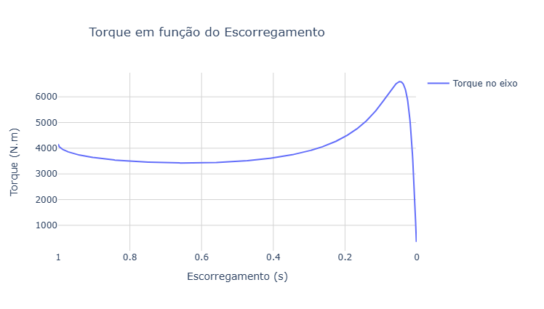
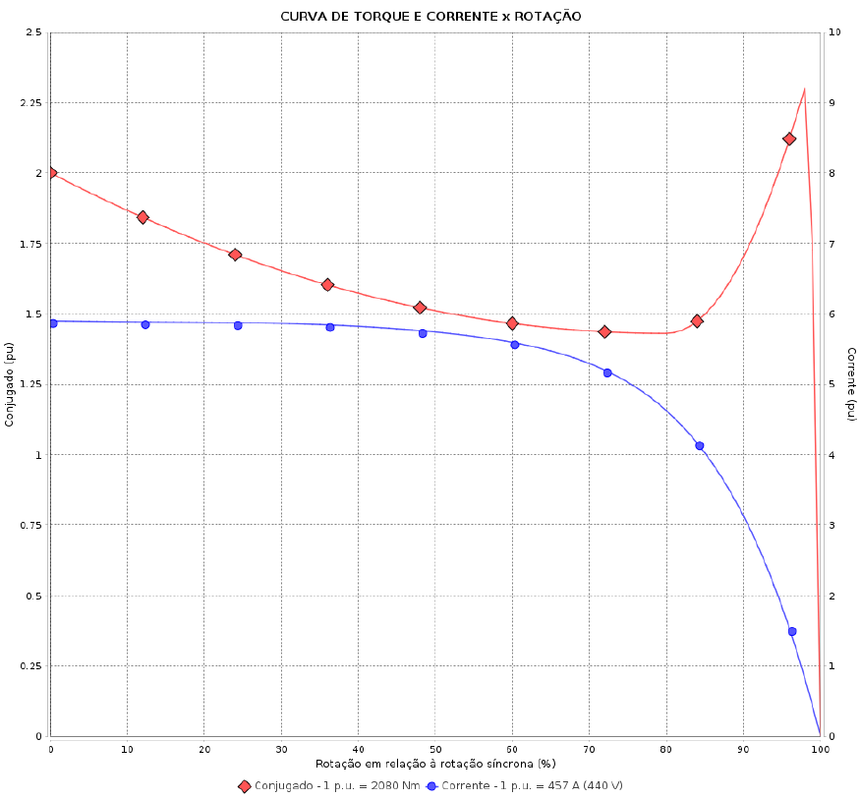
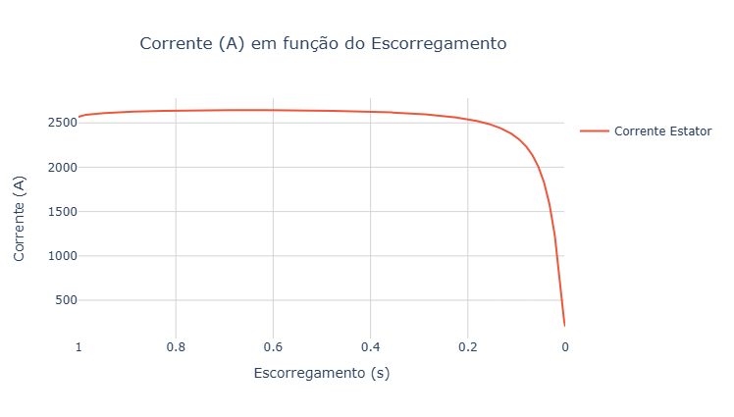
Motor de 350HP e 1200RPM
Quadro comparativo entre os valores das correntes declarados em catálogo e encontrado pelo aplicativo para o motor de 350HP e 1200RPM.
Velocidade (RPM) | Escorregamento | Corrente
 |  | Simulada (A) | Catálogo (A) | Erro Absoluto (%)
0 | 1 | 2559 | 2696,3 | 5,37%
1193 | 0,0058 | 457 | 457 | 0%
Quadro comparativo entre os valores de torque declarados em catálogo e encontrado pelo aplicativo para o motor de 350HP e 1200RPM.
Curva de Conjugado do motor de 350HP e 1200RPM, obtido pelo aplicativo
Velocidade (RPM) | Escorregamento | Conjugado
 |  | Simulado (Nm) | Catálogo (Nm) | Erro Absoluto (%)
0 | 1 | 4162 | 4160 | 0,05%
1193 | 0,0058 | 2081 | 2080 | 0,05%
Quadro comparativo entre o valor de torque máximo declarado em catálogo e encontrado pelo aplicativo para o motor de 350HP e 1200RPM.
Conjugado Máximo
Simulado (Nm) | Catálogo (Nm) | Erro Absoluto (%)
6592 | 5200 | 21,12%
Curva da Corrente do motor de 350HP e 1200RPM, obtido pelo aplicativo
Curva de Conjugado e Corrente do motor de 350HP e 1200RPM

Slide 33
Análise do comportamento da corrente e conjugado dos motores
Precisão dos Algoritmos: Os cálculos permitiram um ajuste preciso do torque nas condições iniciais e finais de aceleração.
Diferenças em Relação aos Dados do Fabricante: A curva de torque obtida não reproduziu exatamente os padrões declarados, indicando a necessidade de ajustes.
Variação da Corrente de Partida: Observou-se mudanças na corrente de partida devido à correção da impedância rotórica pelo algoritmo.
Necessidade de Refinamento: Ajustes adicionais são essenciais para aumentar a precisão e confiabilidade do sistema antes de sua aplicação prática.

Slide 34
Avaliação do tempo de aceleração
Motor Utilizado: 60 HP, 1800 RPM, com momento de inércia da carga de 5 kg·m².
Torques: Regime de operação (150 Nm) e inicial (40 Nm).
Método de Análise: Avaliação do tempo de partida por meio de planilha gerada automaticamente pelo aplicativo (Apêndice K).

Slide 35
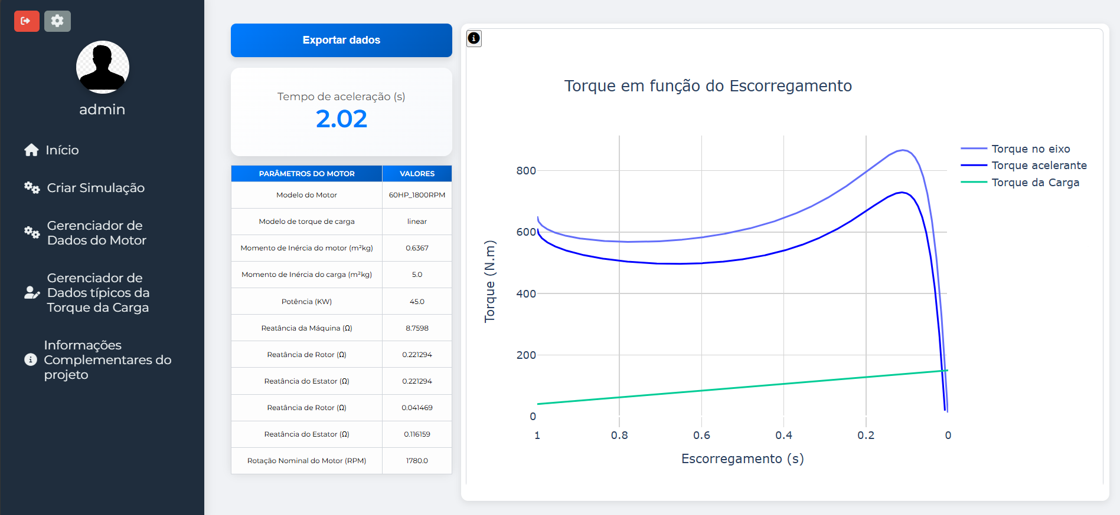
Avaliação do tempo de aceleração
Cálculo do Tempo de Partida: Soma dos intervalos individuais de aceleração até atingir a velocidade nominal.
Validação: Comparação dos valores da planilha com o tempo de partida apresentado pelo aplicativo.
Resultados: O tempo de aceleração obtido foi de 2,02 segundos, sem discrepâncias entre os métodos utilizados (erro absoluto de 0%).

Slide 36

Tutorial do Aplicativo

Slide 37

Conclusões Finais

Slide 38
Conclusões finais
Facilita a otimização de processos industriais ao integrar cálculos avançados com gráficos interativos;
Possibilita a simulação de diferentes cenários ajustando variáveis como torque nominal e tipo de partida;
O sistema aprimora a compreensão do comportamento dos motores e contribui para maior confiabilidade e eficiência industrial;
Permite a escolha adequada de motores para diferentes aplicações.

Slide 39
Propostas de novas pesquisas
Integração com Sensores em Tempo Real
Aplicação de Machine Learning
Personalização de Perfis de Carga

Slide 40
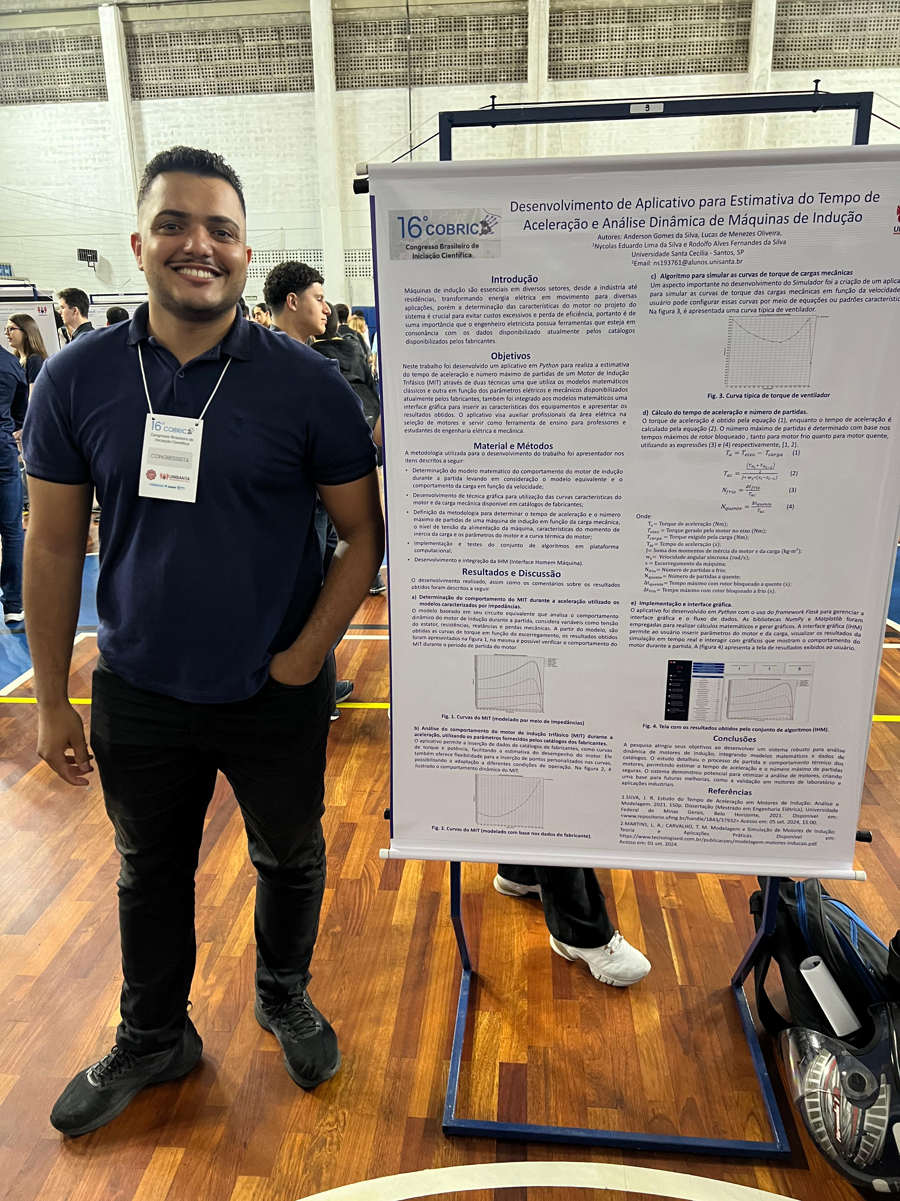




Apresentação do Projeto de Graduação de Engenharia Elétrica – 2025
OBRIGADO
DESENVOLVIMENTO DE APLICATIVO PARA ESTIMATIVA DE TEMPO DE ACELERAÇÃO E ANÁLISE DINAMICA DE MÁQUINAS DE INDUÇÃO DE DUPLA GAIOLA
ANDERSON GOMES DA SILVA
LUCAS DE MENEZES OLIVEIRA
RODOLFO ALVES FERNANDES DA SILVA
Professor Orientador:
Prof. Msc. Alexandre Shozo Onuki
NYCOLAS EDUARDO LIMA DA SILVA

